Slide 1
情報Ⅰ
２学期第ZZ回授業
教科書 第４章 情報通信ネットワークとデータの活用
第３節 データの活用

Slide 2
ここで、理解度チェック
講義前

Slide 3
この部分に、各校で採用されている教科書の内容に沿ったスライド(指導書などで提供されているもの)を入れてください。

Slide 4
データの分類を学ぼう
質的データ〜量として意味を持たない(心理学・看護学・社会学系)
  名義尺度…電話番号、生徒番号など区別のため
  順序尺度…順番だけを表す
量的データ〜値自体を足したり引いたり出来る(自然科学系)
  間隔尺度…温度や身長、それぞれの差に意味
  比例尺度…間隔だけでなく比が意味

Slide 5
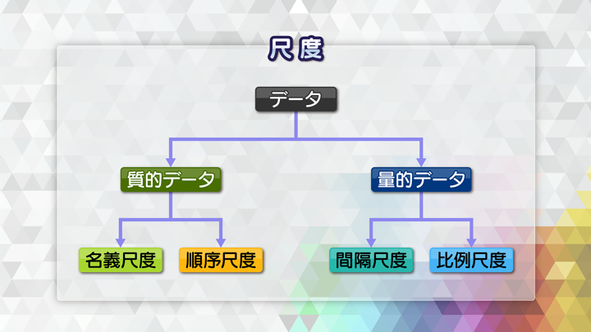

Slide 6
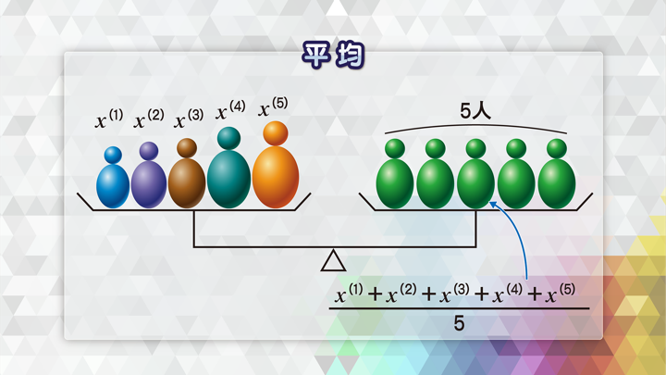

Slide 7
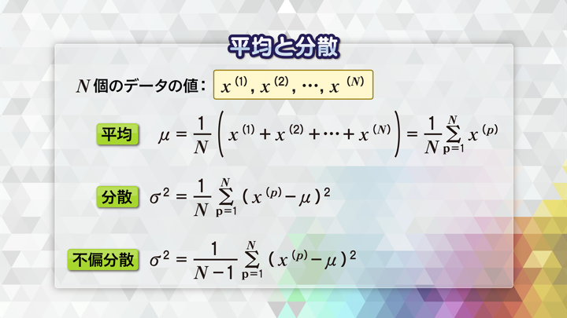

Slide 8
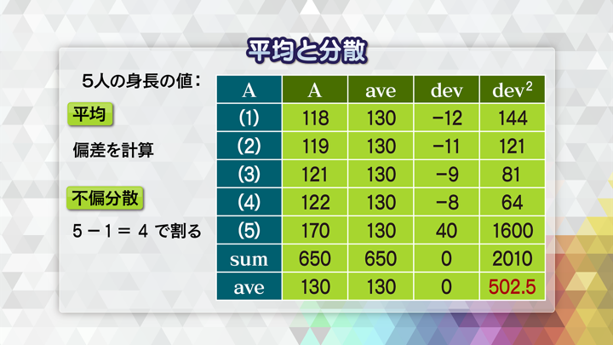

Slide 9
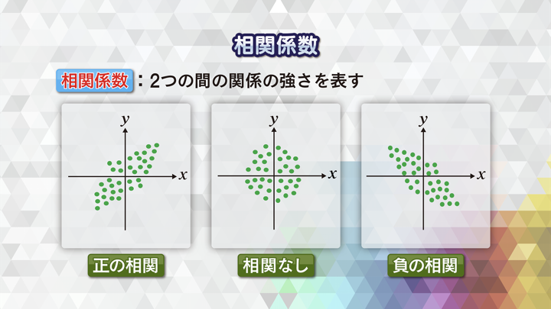

Slide 10
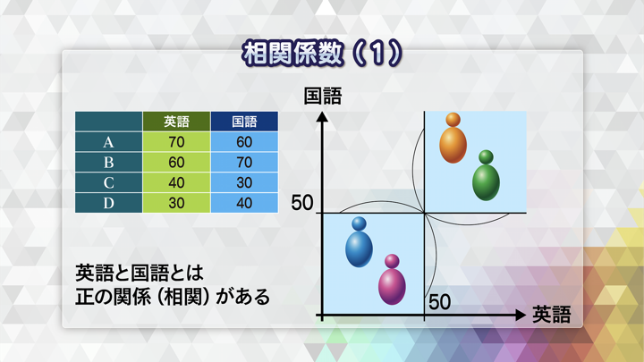

Slide 11
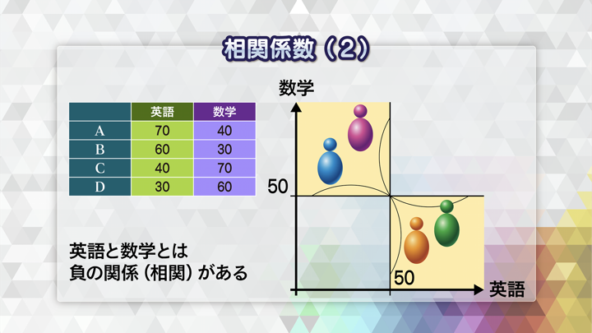

Slide 12
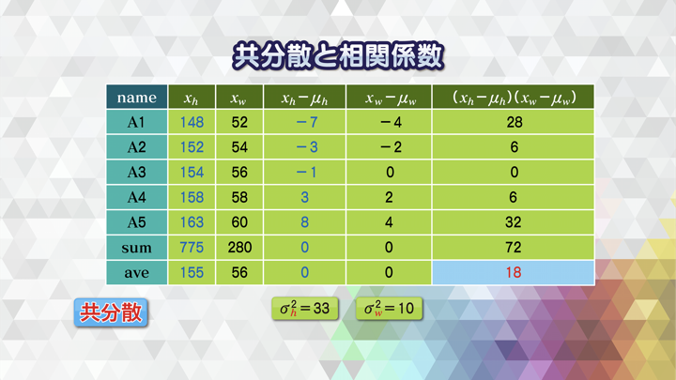

Slide 13
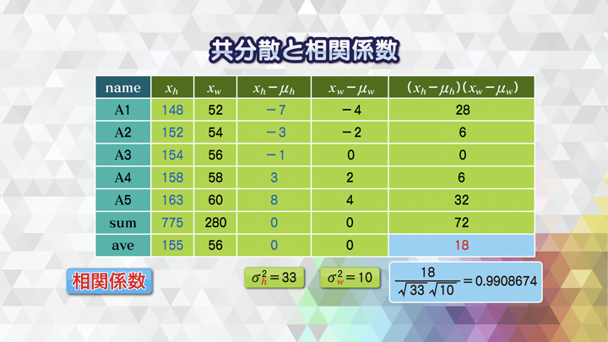

Slide 14
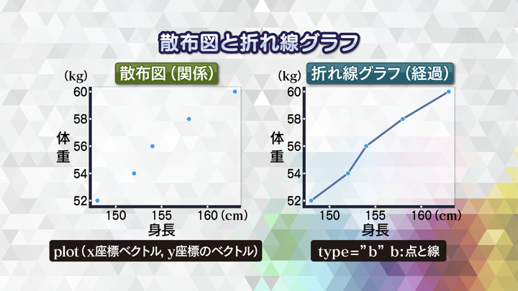

Slide 15
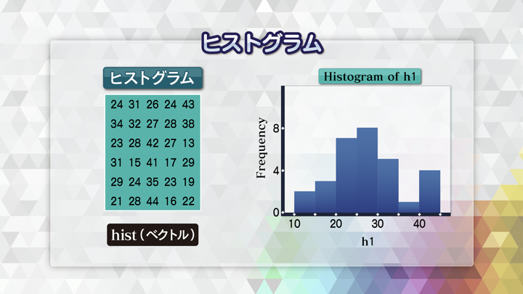

Slide 16
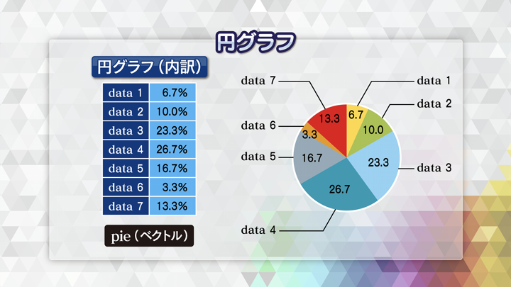

Slide 17
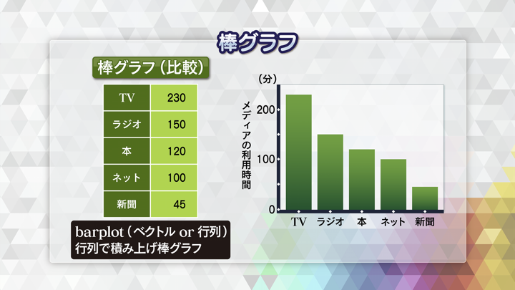

Slide 18
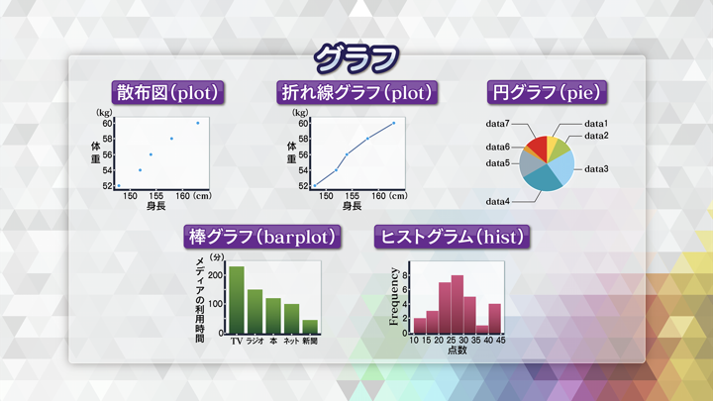

Slide 19
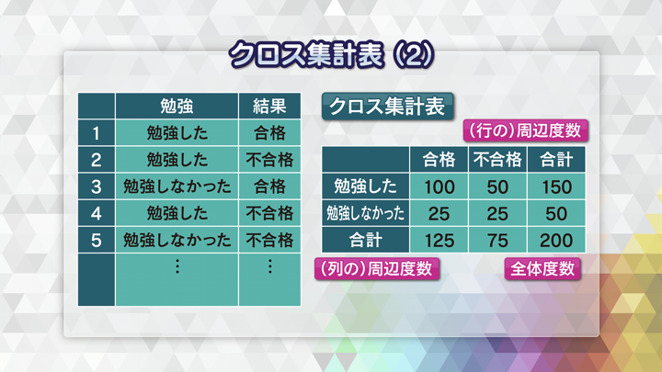

Slide 20
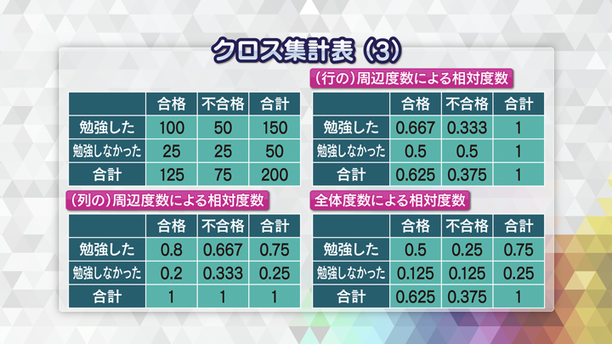

Slide 21
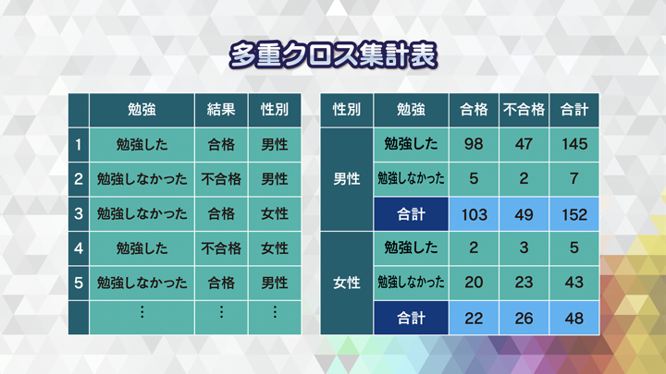

Slide 22
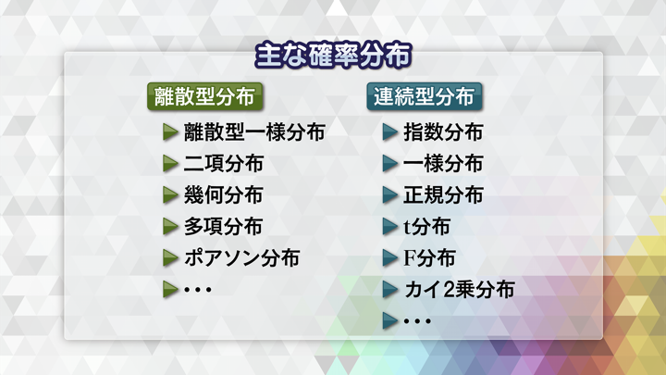

Slide 23
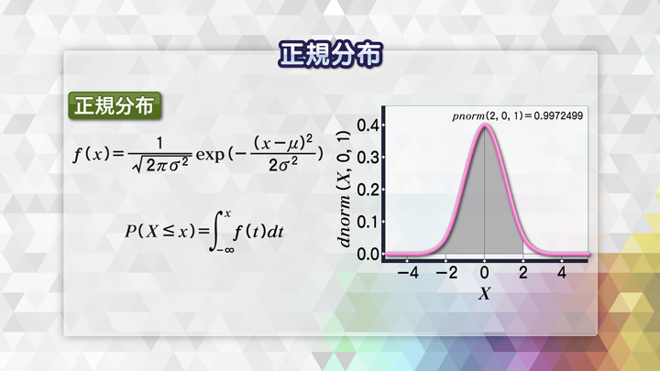

Slide 24
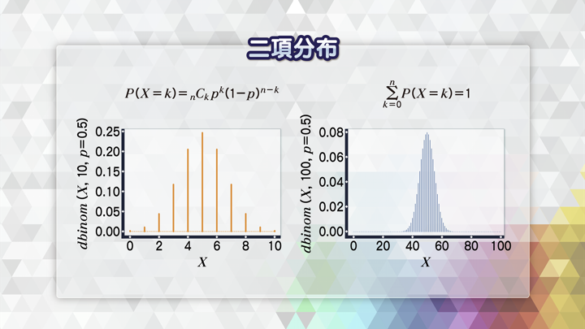

Slide 25
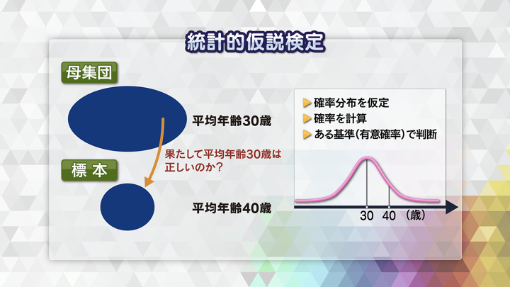

Slide 26
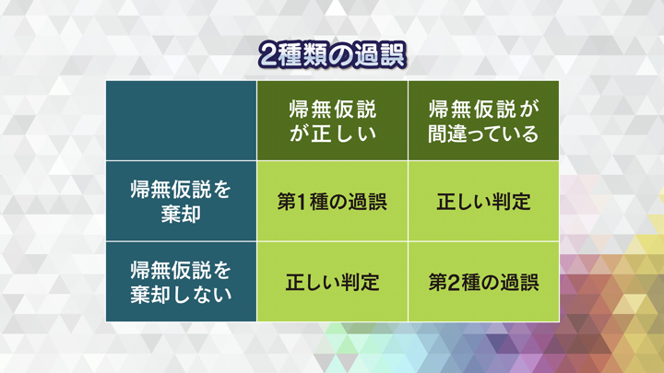

Slide 29
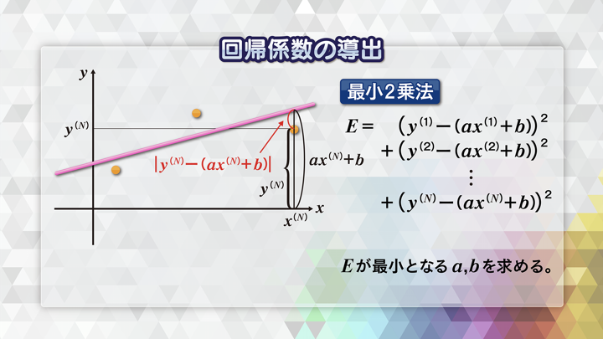

Slide 30
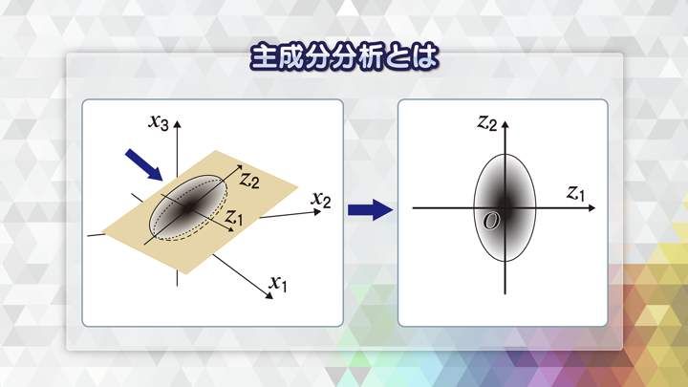

Slide 31
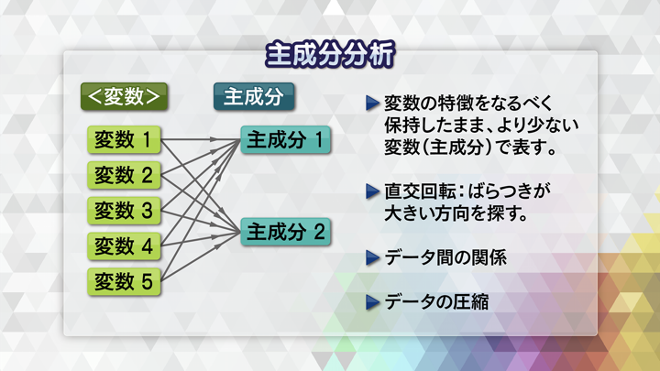

Slide 32
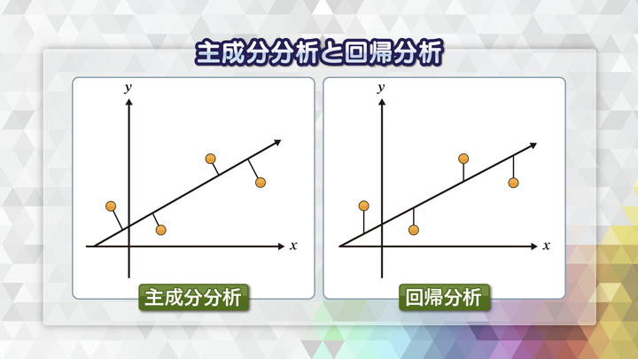

Slide 33


Slide 34
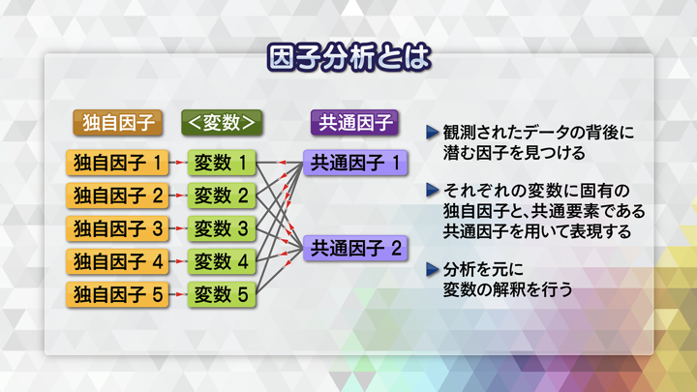

Slide 35
教科書次のページへ

Slide 36
Ｒについて
Ｒは統計解析のためのソフトウェアですが、パッケージを追加することで統計以外の計算に活用することも可能です。
マウスだけで操作するのと違って、一つ一つの操作をキーボード上から打ち込まなければなりません。その操作をわかりやすくするため、総合開発環境(IDE)であるＲStudioがあり、授業ではこちらを使って実習します。

Slide 37
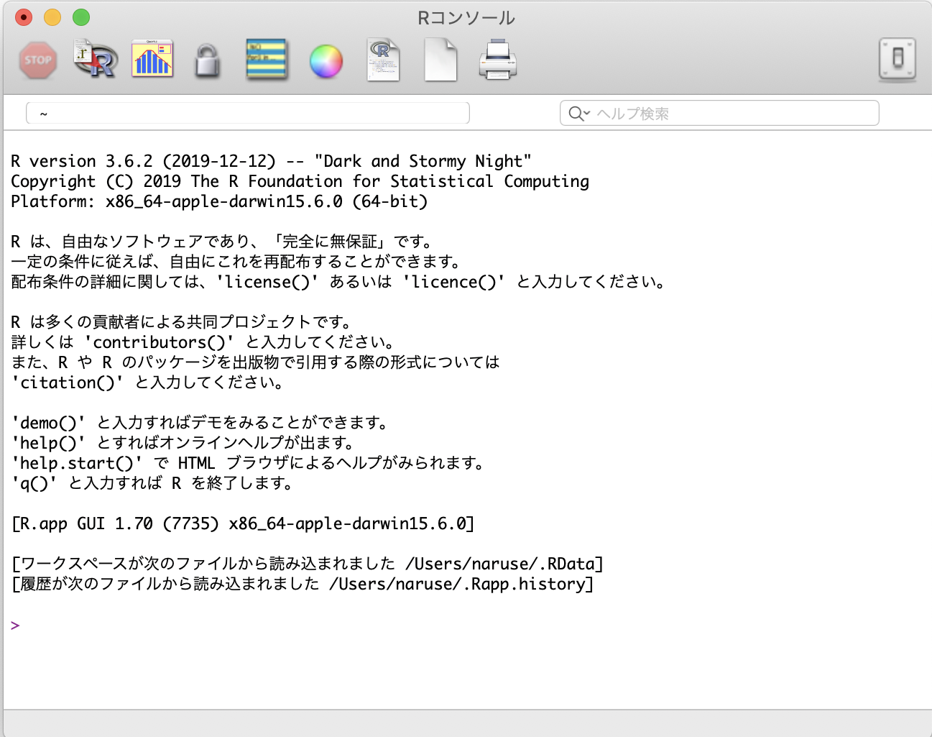
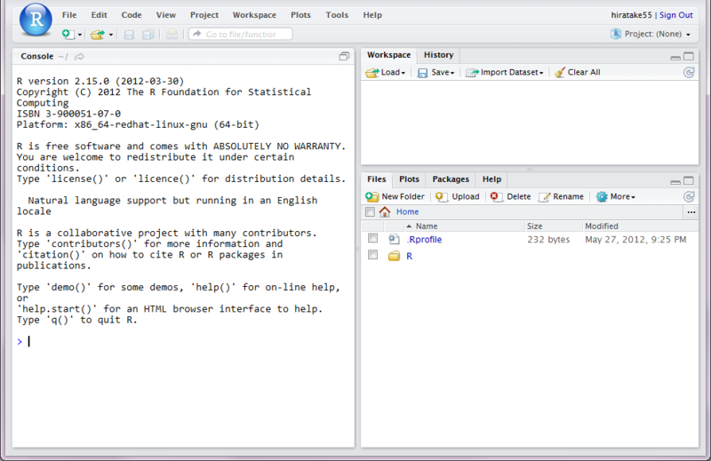
R と RStudio
設定した変数や
自分の入力した履歴
この部分がRの本体
コンソール
フォルダのファイル、描画したグラフ、パッケージ

Slide 38
ＲStudio Cloud を起動しよう
画面の左側の部分がＲの本体の部分で、ここに命令を入力するなど操作を行います。右上の部分には設定した変数や自分の入力した履歴を見ることが出来ます。右下の部分はフォルダのファイル、描画したグラフ、パッケージやヘルプが表示されます。
画面左の部分に表示される ＞ という記号は、現在入力を受け付けている状態であることを意味しています。これをプロンプトといいます。

Slide 39
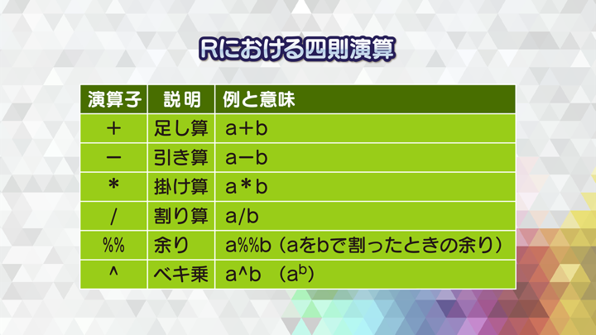

Slide 40
ここで、理解度チェック
講義後

Slide 41
① Ｒ で計算しよう-1
ソース部分に以下のように計算の式を入力しよう。
1+1
5*6
5^3
入力できれば、この3行を選択した状態で、
「Ctrl」キーを押したまま「Enter」。
コンソール部分に式と計算結果が表示される。

Slide 42
① Ｒ で計算しよう-2 代入
<- の記号(<と-を続けて入力)で、変数に値を代入できます。
ソース部分に以下のように入力し、計算させよう。
x <- 5
y <- 3
x*y
さらに、xをyで割ったあまりを表示させる式を作り、これらの行を実行する。

Slide 43
① Ｒ で計算しよう-3 プログラムしてみよう
１学期習った「ループ」をプログラムし、１から５までの整数の和を計算してみよう。
ヒント：２つの変数 i ,s を用意し、…
s <- 0
for(i in 1:5){

Slide 44
② Ｒ で統計値を求めよう-1
５人分の身長データを入力し、
平均・分散・標準偏差を求めよう。
x <- c(45,80,70,55,50)
mean(x)
var(x)
sd(x)

Slide 45
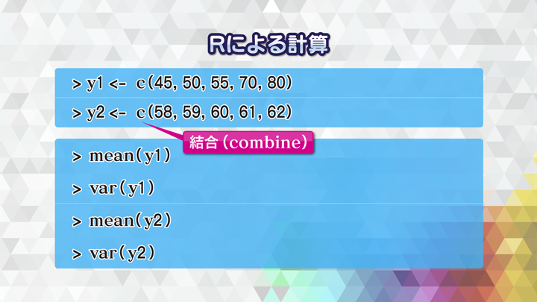

Slide 46
② Ｒ で統計値を求めよう-2
順位付けの関数 order を使って５人の身長の順位をつけよう。

Slide 47
② Ｒ で統計値を求めよう-3
偏差値の計算式を調べて、５人の身長の偏差値を求めよう。（偏差値は統計用語ではありませんが）
ヒント：偏差値の計算式
偏差値＝(各値―平均)÷標準偏差×10＋50
これを、ベクトル形式（配列の形）で出力するには、
関数 hensa を y <- 10*(x-mean(x))/sd(x)+50

Slide 48
③ Ｒ で相関を調べよう-1
５人分の身長・体重のデータを入力し、共分散varと相関corを求めよう。
height <- c(148,152,154,158,163)
weight <- c(52,54,56,58,60)
var(height,weight)
cor(height,weight)

Slide 49
③ Ｒ で相関を調べよう-2
５人分の身長・体重のデータを混ぜていっぺんに入力した後、行列の形に変換しよう。
ヒント：関数 matrix(c(148,52,, , ),nrow=2) を使う

Slide 50
③ Ｒ で相関を調べよう-3
５人分の身長・体重を行列にして、分散共分散行列と相関行列を求めよう。
ヒント：関数 data.frame(項目1つ目,項目2つ目) を使う

Slide 51
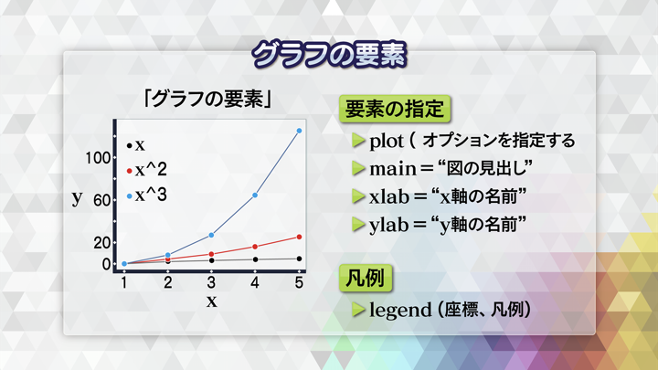

Slide 52
④ Ｒ でグラフを描こう-1
散布図（ plot() という関数を使う）を描こう
height <- c(148,152,154,158,163)
weight <- c(52,54,56,58,60)
D <- data.frame(height,weight)
plot(D,type="n")
text(D,rownames(D))

Slide 53
④ Ｒ でグラフを描こう-2
点を結んで、折れ線グラフを作ろう
ヒント：plot関数の type を b(両方) に

Slide 54
④ Ｒ でグラフを描こう-3
ヒント：凡例を表示するよう１行追加
plot(D,main=”sanmuzu”,xlab=”height”, 〜〜

Slide 55
⑤ Ｒ でクロス集計表を作ろう-1
5人分の身長と体重のデータからクロス集計しよう
test1 <- read.csv("test01utf8.csv",row.names=1,h=T)
table1 <- table(test1$study,test1$result)
table2 <- addmargins(table1)
table2

Slide 56
⑤ Ｒ でクロス集計表を作ろう-2
相対度数で表されたクロス集計表を作ろう
ヒント：prop.table() で、相対度数を計算します

Slide 57
⑤ Ｒ でクロス集計表を作ろう-3
３重のクロス集計表を作ろう
ヒント：用意してあるデータの、３つ目の要素は、sexです。( test1$sex )

Slide 58
今日提出のプリント
第６回授業プリント-1、-2、-3、-4、-5、

Slide 59
課題−６ Rで確率分布
確率分布：確率変数と確率の対応。
dnorm() 正規分布、 dbinom() 二項分布
dchisq() カイ2乗分布、 dt() ｔ分布
母集団：調査したいと思う対象、その全体
標本：調査したいと思う集団から抽出した部分集合
サンプリング：母集団から標本を抽出すること

Slide 60
⑥ Ｒ で確率分布を表そう-1
確率変数を-3から+3までの範囲で変化させた結果を0.01区切りで分けた正規分布のグラフ
x <- seq(from=-3,to=3, by=0.01)
norm_probs <- dnorm(x=x,mean=0,sd=1)
plot(x=x,y=norm_probs,type="l")

Slide 61
⑥ Ｒ で確率分布を表そう-2
表が出る確率が0.2でコインを投げた回数が１０回であるときの二項分布のグラフを描こう。
ヒント：二項分布は dbinom(x=表が出る回数,size=投げた回数,prob=成功確率) を使います
10回繰り返すので x <- 0:10 をはじめに書く

Slide 62
⑥ Ｒ で確率分布を表そう-3
二項分布で、上記の試行で表が３枚以下になる確率を求めよう。
ヒント：累積分布関数は pbinom(q=表が出る回数,size=投げた回数,prob=成功確率) の式で表されます。
０．８７９１２６１

Slide 63
課題−７ Rで検定を行おう
検定：母集団からランダムに抽出されたデータをもとに、母集団の傾向などを探したり、何らかの判断を下したりする。
帰無仮説：仮説検定を行うために立てる仮説(棄却されることを想定して立てる仮説)
対立仮説：帰無仮説に対立する仮説
有意水準：検定のときに用いる判断基準

Slide 64
⑦ Ｒ で統計検定をしよう-1
10回投げて8回が表だったコインは、表が出る確率が0.5より大きいイカサマコインだとみなせるか？
p - value が0.05より大きくなるはずです。
binom.test(x=8,n=10,alternative="greater")

Slide 65
⑦ Ｒ で統計検定をしよう-2
カイ2乗検定（χ2検定） ΧはXじゃないよ
ヒント：カイ2乗検定は chisq.test(クロス集計表の名前,correct=FALSE)
はじめに２行
fish_chicken <- read.csv("fish-chicken.csv")
t_fish_chicken <- table(fish_chicken)

Slide 66
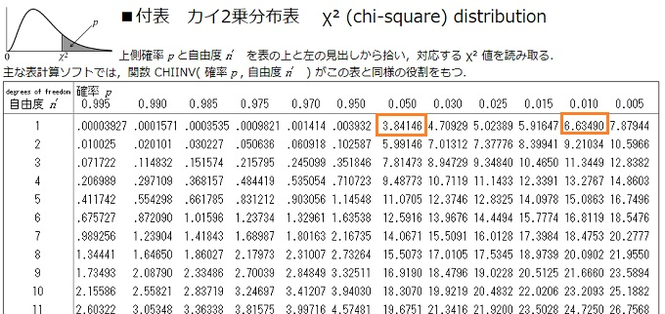
カイ2乗分布

Slide 67
⑦ Ｒ で統計検定をしよう-3
t検定
ヒント：t検定は t.test(x= ベクトル ,mu=平均値)
はじめに２行
parts <- read.csv("parts-weight.csv")
head(parts,n=3)
mean of x
10.0114

Slide 68
課題−８ Rで回帰分析を行おう
回帰分析：求めたい値をその他の値を用いて表そうとする方法。
説明変数：目的の値を計算するための値
目的変数：求めたい値
単回帰分析：求めたい値を１つの変数で表そうとするもの
重回帰分析：２つ以上の説明変数で表すもの

Slide 69
⑧ Ｒ で回帰分析をしよう-1
R内に用意されている15人のアメリカ人女性の身長と体重のデータ women を使って、回帰分析してみよう。
出て来た数字の、左が切片（-87.52）、右が傾き（3.45）である
w1 <- women
w2 <- lm(weight~height,data=w1)
w2

Slide 70
⑧ Ｒ で回帰分析をしよう-2
先ほど得られた値を使って回帰直線を書こう
ヒント：w1の各点と、計算で得られたw2の直線の式の値を使う
点のプロット plot(w1)
直線をひく abline(切片,傾き)

Slide 71
⑧ Ｒ で回帰分析をしよう-3
重回帰分析をしてみよう
ヒント：２つの説明変数を + でつなぎます
はじめに
sales1 <- read.csv("sales.csv",header=T)
で、データを sales1 という名前で読み込みましょう
sales2 <- lm(beer ~ temp + humidity, (data= 〜〜

Slide 72
課題−９ Rで主成分分析を行おう
主成分分析：３次元より大きい多次元のデータはグラフとして表せない。そのため次元を減らす方法。
固有値：各主成分が含んでいる情報の大きさ。固有値が1以上ある主成分が元のデータとの関連が深い。
寄与率：この主成分だけで元のデータの何割を説明することができているかを表した数字。

Slide 73
⑨ Ｒ で主成分分析をしよう-1
実習用ファイル w0.dat をクラスルームからダウンロードし、以下のコマンドを実行しよう
w1 <- read.table("w0.dat",header=T,row.names=1)
w2 <- prcomp(w1)
w2

Slide 74
⑨ Ｒ で主成分分析をしよう-2
主成分分析の結果を要約しよう
ヒント：関数 summary() を使う

Slide 75
⑨ Ｒ で主成分分析をしよう-3
主成分分析の結果をグラフにしよう
ヒント：凡例部分は w1の行(row)を使う
plot(w2$x,type=” 〜〜〜 ”)
text(w2$x,rownames( 〜〜〜 ))

Slide 76
課題−１０ Rで因子分析を行おう
因子分析：主成分分析と同様にデータの次元を減らす方法。データの中に潜む要因を見つける。
スクリープロット：相関行列の固有値を、横軸に固有値の大きい順、縦軸に固有値の大きさを取ったグラフ。固有値１のところに水平線を引いておこう。

Slide 77
因子負荷量を求める方法
最尤法：主成分分析と同様にデータの次元を減らす方法。データの中に潜む要因を見つける。
最小２乗法：各主成分が含んでいる情報の大きさ。固有値が1以上ある主成分が元のデータとの関連が深い。
主因子法：この主成分だけで元のデータの何割を説明することができているかを表した数字。

Slide 78
因子負荷量を求める方法-2
直交解：共通因子で、相関が無い場合
斜交解：共通因子で、相関がある場合

Slide 79
⑩ Ｒ で因子分析しよう-1
相関行列を計算し、スクリープロットを描き、因子数を決定する
inshi1 <- read.table("inshi0utf8.dat",header=T,row.names=1)
head(inshi1)
inshi2 <- cor(inshi1)
plot(eigen(inshi2)$values,type="b");abline(h=1)

Slide 80
⑩ Ｒ で因子分析しよう-2
因子分析を行い、検定結果のp値を求めよう。
ヒント：inshi3 <- factanal(inshi1,因子の数)

Slide 81
⑩ Ｒ で因子分析しよう-3
求められた因子の概念を表す名前をつける
ヒント：
plot(xlim=c(-0.5,1),ylim=c(-0.5,1),inshi3$loadings)

Slide 82
ここで、理解度チェック
実習後

Slide 83
今日提出のプリント
第YY回授業プリント-1
返却したプリントに ？ のある人は、未取り組み部分を取り組んで再提出

Slide 84
今日提出のプリント
授業前、理解度確認テスト
第09回授業プリント-1
講義後、理解度確認テスト
第09回授業プリント-2、-3
実習後、理解度確認テスト

Slide 85
今日提出のプリント
授業前、理解度確認テスト
第yy回授業プリント-1
講義後、理解度確認テスト
＜以下は自宅で課題を済ませて、次回提出＞
第yy回授業プリント-2、-3
実習後、理解度確認テスト

Slide 86
今日提出のプリント
第XX回復習 ＆ 第YY回予習 プリント
第YY回授業プリント-1
返却したプリントに ？ のある人は、未取り組み部分を取り組んで再提出

